Slide 1
Cómo estudiar efectivamente y tomar apuntes exitosos
Coralis I. Aguayo Fernández
Yarylis M. Bracero García
Este material fue creado para el uso del Programa de Estudiantes Mentores UPR-Cayey

Slide 2
1. Organiza tu tiempo
Estudia con tiempo
Crea una rutina de estudios

Slide 3
2. Dedica tiempo
No tengas miedo a esa clase
Ganarás seguridad y tranquilidad

Slide 4
3. Estudia en grupo
Elige a alguien que se tome en serio el estudio.
Si es un compañero de clase podrás compartir notas

Slide 5
4. Repasa a diario
Te ayudará a poder adquirir el hábito de estudio.
Hará tus tiempos de studio más cortos y podrás refrescar los conceptos para las pruebas.

Slide 6
5. Diviértete
Las recompensas son una manera sana de incentivar los hábitos de estudio.
Cuando alcanzas la meta haz algo que disfrutes.

Slide 7
6. Dile NO a las distracciones
Apaga la televisión, guarda el teléfono y cualquier dispositivo que pueda distraerte.
Considera ir a estudiar a la biblioteca
Escucha música suave si no es un distractor para ti.

Slide 8
7. Busca ayuda
Considera un tutor.
CAE
Ve videos de temas de la clase.

Slide 9
8. Conoce a tu profesor
Presta atención a lo que recalca
Observa la dinámica de la clase
Pregunta en qué formato será el examen

Slide 10
Errores comunes al estudiar para un examen

Slide 11
No a la botella
Es muy común intentar aprender los extensos y numerosos textos de “botella”.

Slide 12
Enfócate
Ten claro el tema que estás estudiando
Toma un breve receso (10 min) cada dos horas de estudio

Slide 13
No a las redes sociales
¿Cuántas veces has perdido tiempo en las redes sociales?

Slide 14
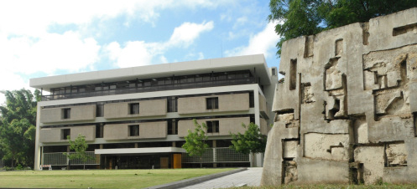
Busca tu lugar de estudio
Estudiar acostado no es buena idea.
Prepara tu propio espacio de estudio con una buena iluminación, un escritorio y una cómoda silla.

Slide 15
¡Tú puedes!
Es normal que te sientas un poco ansioso antes de tomar un examen
Sé positivo.
Respira profundo, mantén la calma y ten confianza en ti.

Slide 16
Tomando Apuntes

Slide 17
Mano vs. Computadora
Un estudio de la Universidad de Princeton demostró que los alumnos que toman apuntes con dispositivos digitales recuerdan menos información y fijan menos conceptos que los que los realizan a mano.

Slide 18
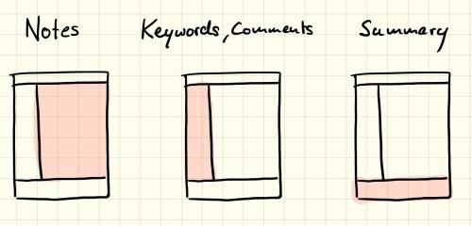
Método Cornell

Slide 20
Página Dividida
La idea es dividir la página verticalmente en dos secciones: las ideas principales y las secundarias.

Slide 21
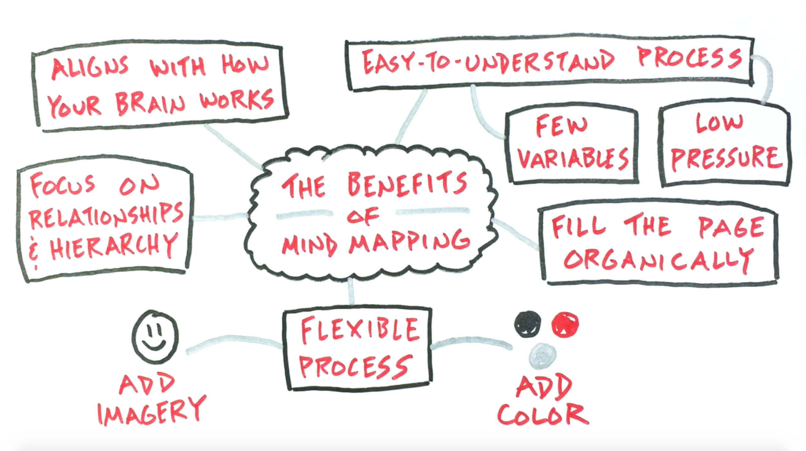
Visual
Utiliza dibujos, gráficas, esquemas, etc.
Los mapas conceptuales son excelentes para este tipo de apuntes

Slide 22
Ve preparado
Si tu profesor utiliza Power Points, lleva un “hand out” para que puedas complementar la información presente.
Repasa el material antes para que así tengas una idea de cuáles son los conceptos importantes

Slide 23
Símbolos, Abreviaturas
No importa qué método usemos para tomar apuntes, siempre habrá ocasiones en las que no podremos mantener el ritmo de la clase
Crea tu propio sistema de símbolos y abreviaturas

Slide 24
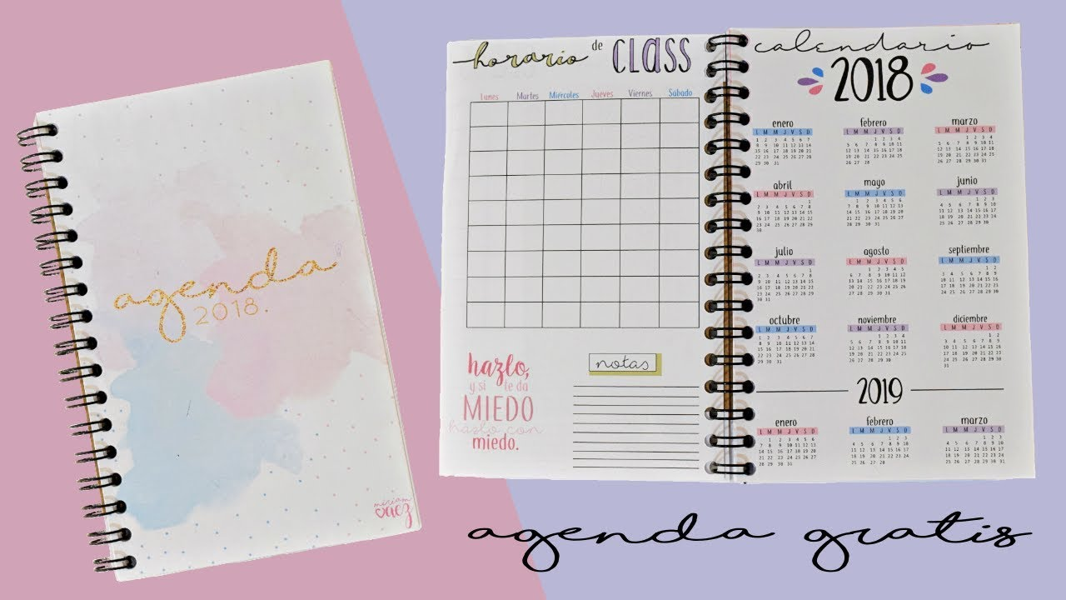
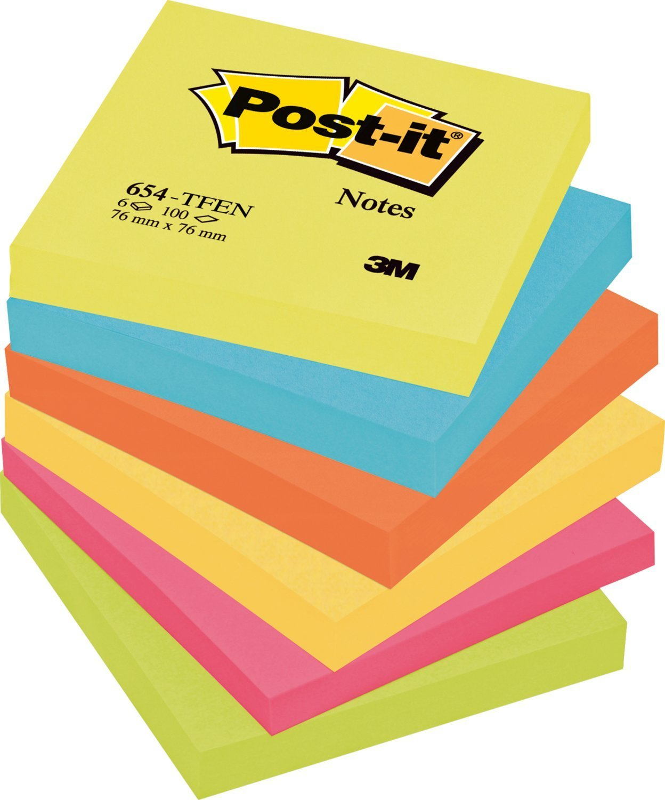
POST-IT y AGENDAS

Slide 25
¡Recuerda!
Estos consejos deben ser adaptados a tu preferencia. Aprendemos de maneras distintas y por eso es importante que una vez encuentres algo que funcione no lo dejes ir.

Slide 26
Referencias
http://noticias.universia.es/portada/noticia/2014/03/28/1091462/7-habitos-estudio-claves-triunfar-universidad.html
http://noticias.universia.edu.pe/educacion/noticia/2016/05/11/1139308/5-errores-comunes-estudiar-examen.html
https://www.goconqr.com/es/examtime/blog/tomar-apuntes-tecnicas/
http://noticias.universia.es/educacion/noticia/2016/04/12/1138174/tomar-apuntes-mano-ordenador.html

